Slide 1
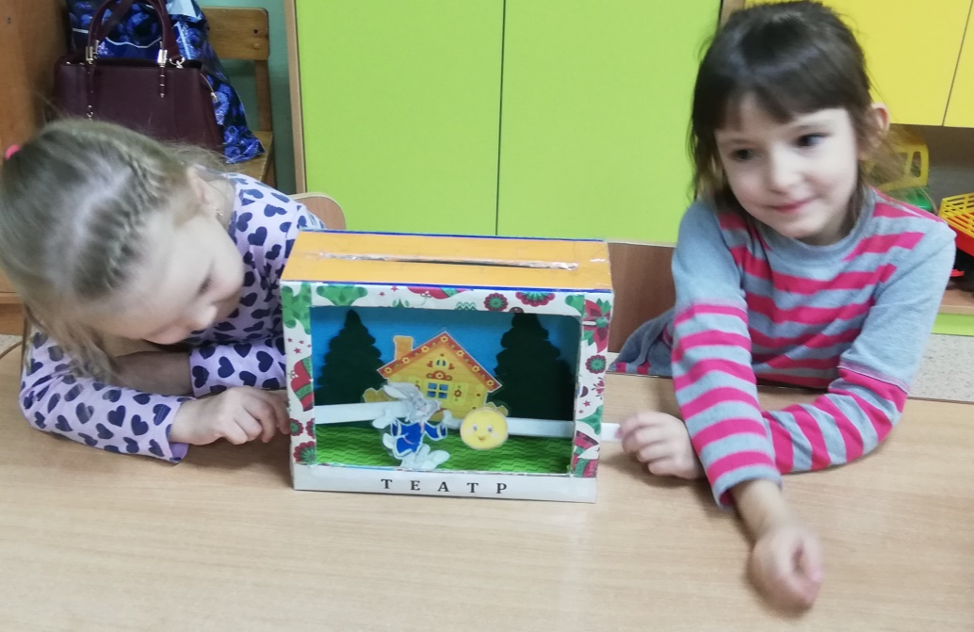
Театр в коробке
Муниципальное бюджетное дошкольное образовательное учреждение
города Иркутска детский сад «Сказка»
Воспитатели: Жукова Татьяна Николаевна
Огнева Валентина Александровна

Slide 2
Настольно-плоскостной театр подходит детям начиная с 4-х лет.
Этот театр привлекает детей не только сюжетными возможностями, но и декорациями. Играя, ребенок с удовольствием озвучивает роли всех персонажей.
Улучшается речевая память, дети учатся придумывать мини сказки.
В театрализованной игре дети знакомятся с чувствами, настроениями героев, осваивают способы эмоционального выражения, знакомятся с окружающим миром через образы, краски, звуки, которые способствуют развитию психических процессов, – воображения, самостоятельности, инициативности, эмоциональной отзывчивости.

Slide 3
Для создания театра понадобился бросовый материал, коробка из-под обуви, от кондитерских изделий. Удалив одну из стенок коробки и сделав прорези в верхней части для кукол (можно в боковых частях коробки). На задней стенке коробки легко крепятся декорации, они заменяемые. Герои могут быть съемными (крепятся на палочки с помощью клейкой ленты, скотча, магнитов или обычного канцелярского клея. Они легко перемещаются по прорези, их можно менять, декорации тоже.

Slide 4
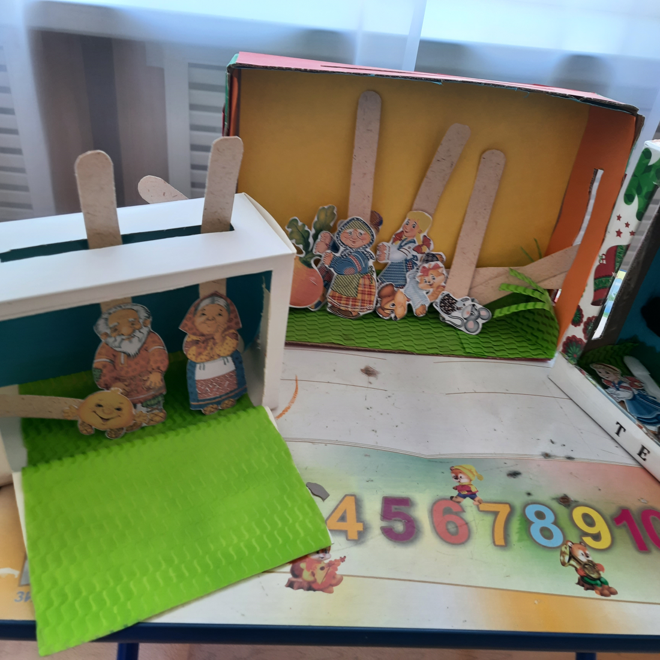
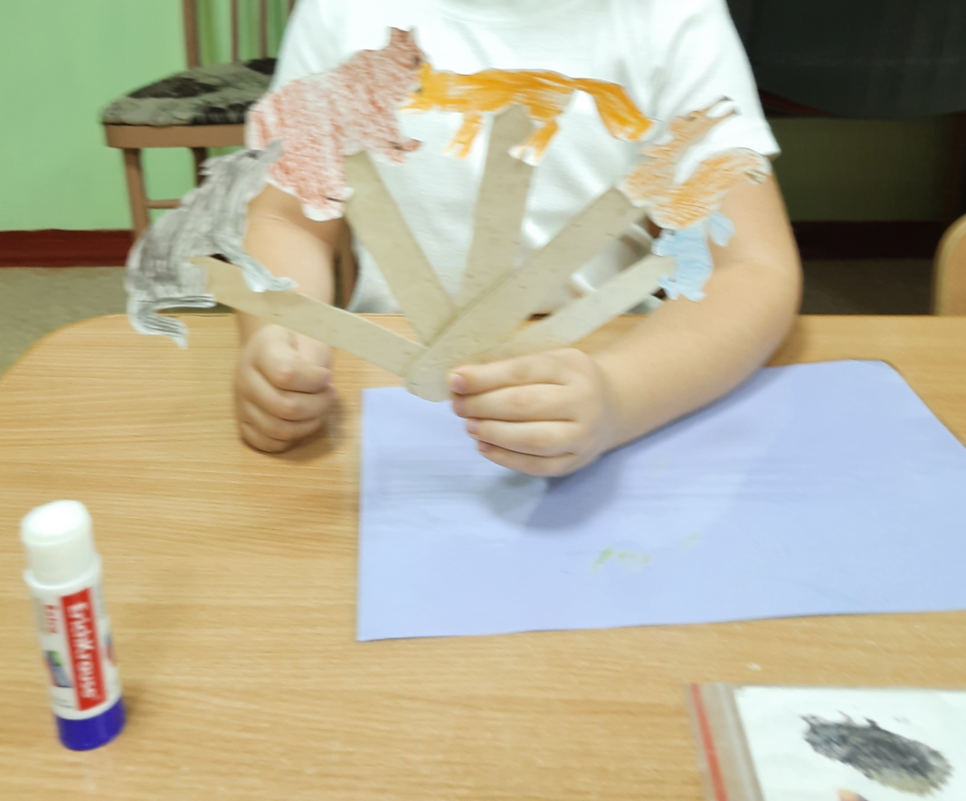
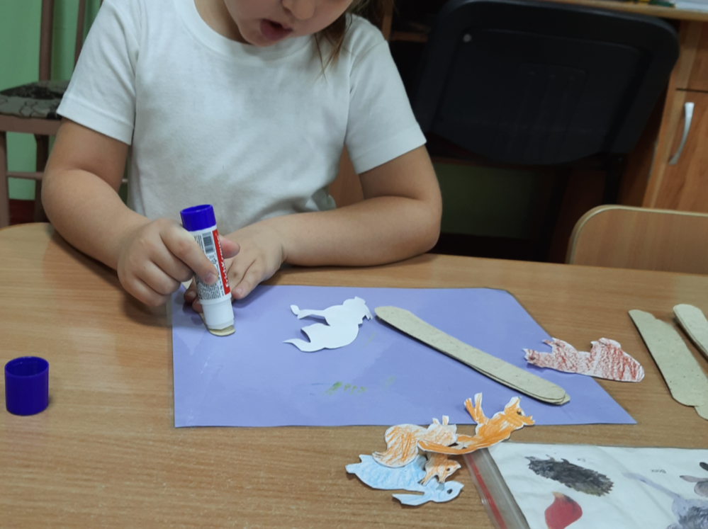

Slide 5
